Slide 1

CÁC GIẢI PHÁP GIÚP HẠN CHẾ TÌNH TRẠNG HỌC SINH SINH VIÊN NGHỈ HỌC NHIỀU TẠI TRƯỜNG CAO ĐẲNG LÝ TỰ TRỌNG TP. HỒ CHÍ MINH
Người báo báo: Bùi Anh Tuấn

Slide 2
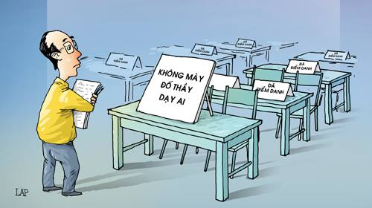
THỰC TRẠNG HỌC SINH, SINH VIÊN NGHỈ HỌC NHIỀU
NGUYÊN NHÂN
GIẢI PHÁP

Slide 3

NGUYÊN NHÂN
1. Thiếu định hướng và đam mê về ngành học
- Chưa có định hướng rõ ràng từ bậc học phổ thông
Mất phương hướng về nghề nghiệp và không có đam mê khi học chuyên ngành
- Không hình dung được tương lai mình sẽ làm công việc gì
- Ngành học mà mình chọn có phù hợp với mình hay không

Slide 4
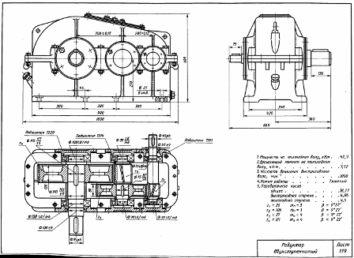
NGUYÊN NHÂN
2. Các môn học khó trong chương trình
Những môn cơ sở ngành và chuyên ngành với khối lượng kiến thức nhiều
Dễ có tâm lý e sợ khi gặp các môn học khó, khối lượng bài tập nhiều, dẫn tới nghỉ học các môn này nhiều,
Nợ nhiều môn cơ sở và chuyên ngành dẫn đến chán nản, nghỉ học nhiều

Slide 5



NGUYÊN NHÂN
3. Thiếu các môn học kỹ năng, câu lạc bộ ngoại khóa
CHƠI GAME, CỜ BẠC, VAPE

Slide 6
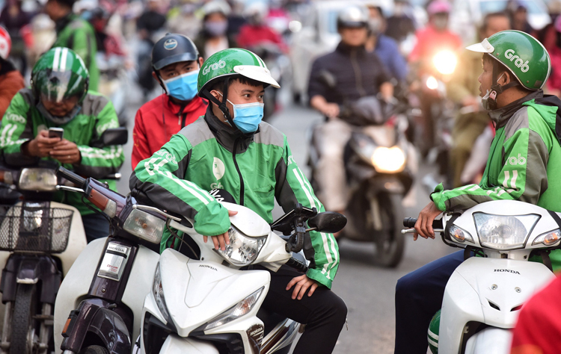
NGUYÊN NHÂN
4. Do hoàn cảnh kinh tế của học sinh sinh viên chưa đảm bảo
- Phải đi làm thêm quá nhiều để trang trải việc học
Mệt mỏi và không thể tiếp tục đến lớp

Slide 7

NGUYÊN NHÂN
5. Do thiếu sự quan tâm từ gia đình
Một số em có hoàn cảnh gia đình phức tạp, không sống cùng cha mẹ. Các em vẫn có điều kiện học tập đầy đủ nhưng thiếu sự quan tâm về sự yêu thương từ người thân gia đình, không có người chia sẻ về tâm tư, tình cảm các em dễ sa ngã và bỏ học nhiều.

Slide 8
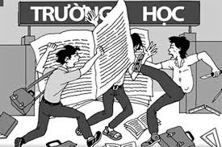
NGUYÊN NHÂN
6. Do còn ham chơi, nghiện game, kết giao với thành phần xấu trong xã hội
Một số em có sức học yếu và có tâm lý ham chơi, nghiện game, đua đòi theo bạn bè xấu.
Các em kết thân với nhiều thành phần bên ngoài, khi đi học thường bỏ tiết để đi chơi mà gia đình không kiểm soát được nên không có biện pháp phòng ngừa

Slide 9
GIẢI PHÁP
Giảng viên chuyên ngành nên tham gia tư vấn tuyển sinh cùng phòng TS-ĐT
Các buổi học định hướng đầu khóa cần có các sinh viên khóa trên và các tấm gương cựu sinh viên thành công chia sẻ về phương pháp học tập
Nhà trường nên tổ chức các lớp sinh hoạt ngoại khóa, các câu lạc bộ về thể thao, âm nhạc, hội họa… để các em có sân chơi lành mạnh

Slide 10
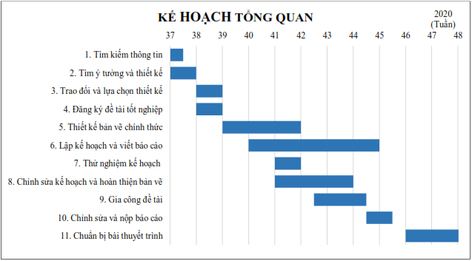
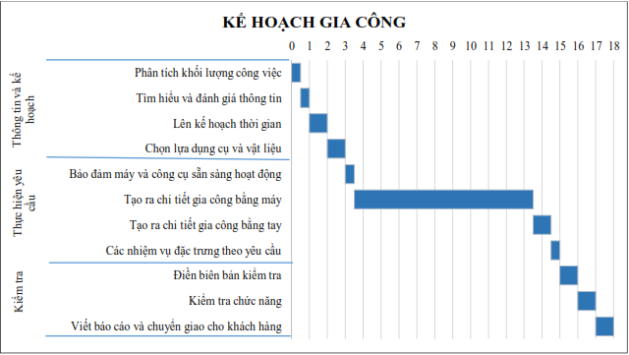
GIẢI PHÁP
Các môn học khó ( Chuyên ngành, đồ án … ) có thể thiết kế lại cách thức thực hiện cho phù hợp với trình độ của sinh viên hiện nay
Đồ án Công nghệ chế tạo của học viên VinFast

Slide 11
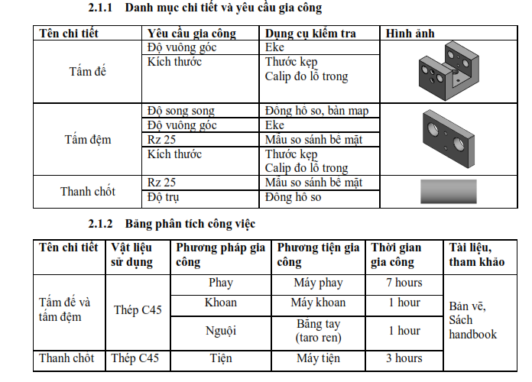
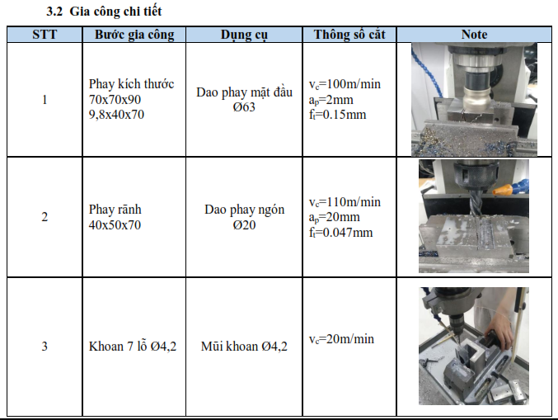
GIẢI PHÁP
Đồ án Công nghệ chế tạo của học viên VinFast

Slide 12
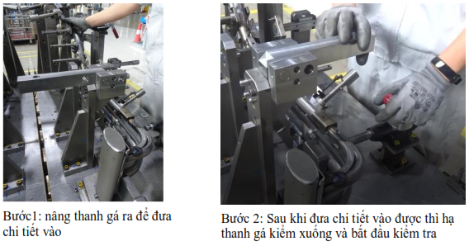
GIẢI PHÁP
Đồ án Công nghệ chế tạo của học viên VinFast

Slide 13
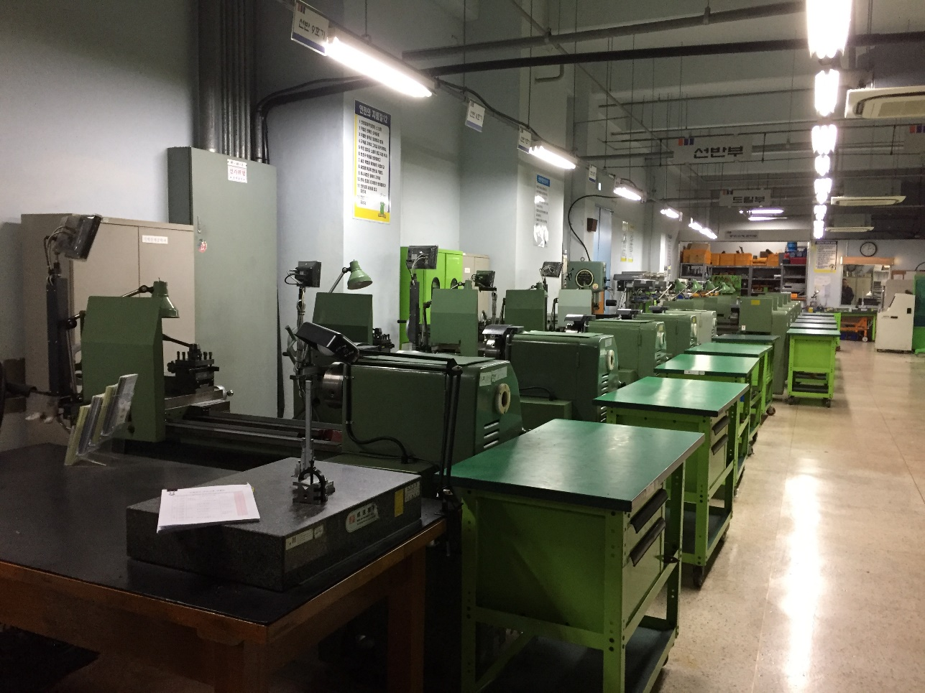
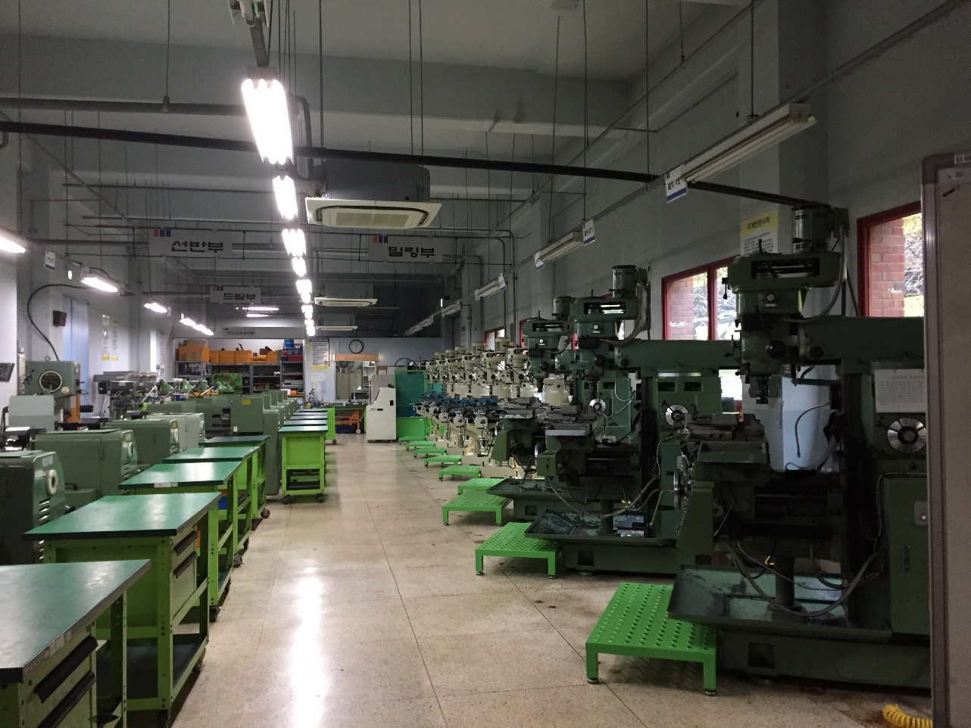
GIẢI PHÁP
Tạo hứng thú cho HSSV bằng cách bài trí máy móc và thiết bị gọn gàng, bảo quản, sơn phết các máy cũ đẹp mắt, xưởng vệ sinh sạch sẽ

Slide 14
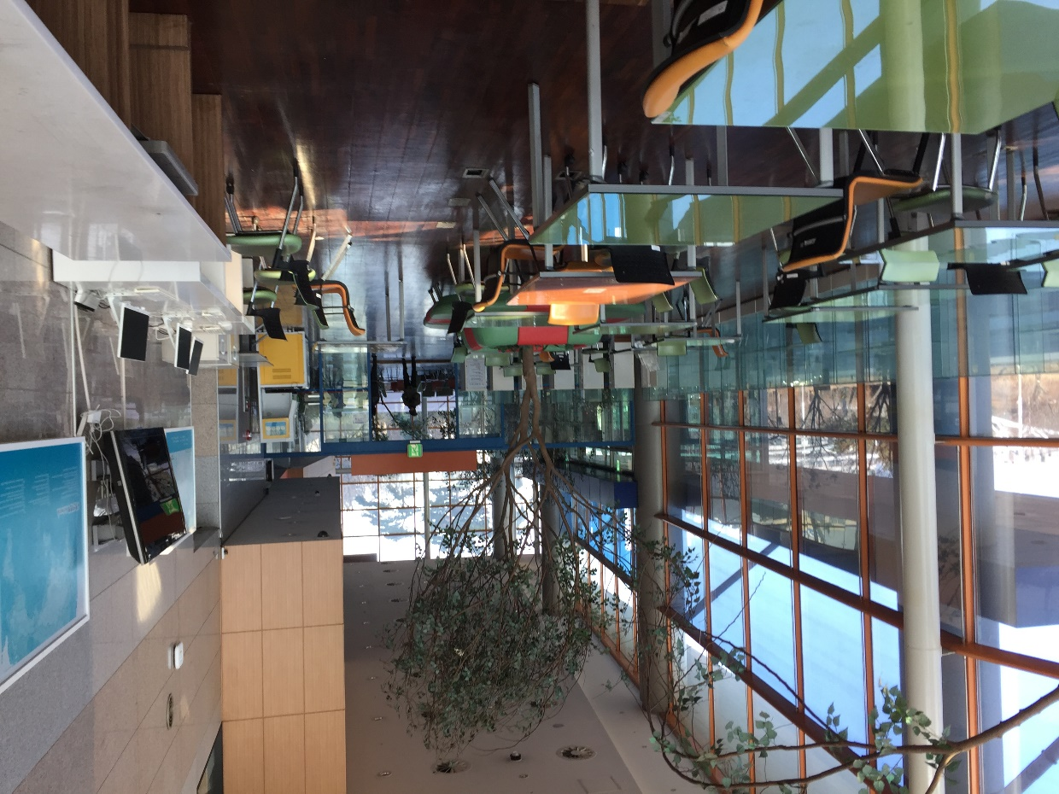
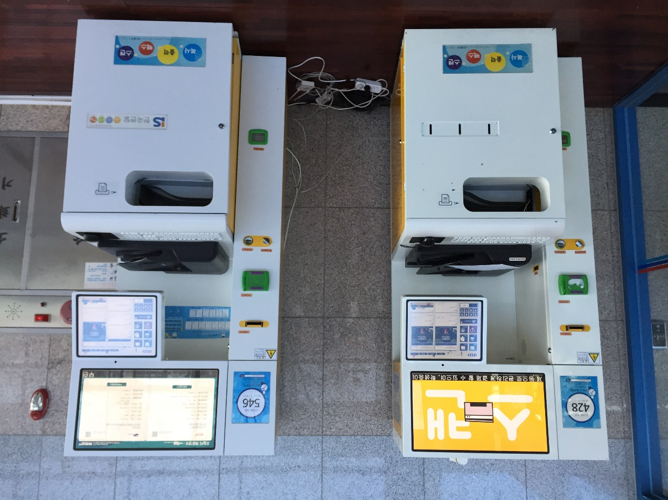
GIẢI PHÁP
Tạo các không gian nghỉ ngơi, thư giãn cho HSSV trong khuôn viên trường

Slide 15
GIẢI PHÁP
Nhà trường cùng với doanh nghiệp có thể xây dựng các quỹ tín dụng hỗ trợ cho các em sinh viên có hoàn cảnh kinh tế khó khăn vay vốn để đóng học phí và duy trì trạng thái học tập, giúp các em có một động lực để tiếp tục học tại trường. Khoản quỹ tín dụng này có thể được các em thanh toán lại cho nhà trường sau khi các em đi làm và có công việc ổn định.
Các Khoa cần kết nối với nhiều doanh nghiệp, để các doanh nghiệp hỗ trợ học bổng nhiều hơn cho các em có hoàn cảnh khó khăn, giúp các em an tâm hơn vào việc học.

Slide 16

GIẢI PHÁP
Giáo viên chủ nhiệm và Cố vấn học tập cần quan tâm chia sẻ và động viên các em nhiều hơn trong quá trình học tập.
Nhà trường cần có các chuyên gia tâm lý để giúp các em có thể chia sẻ về tâm tư, trạng thái tâm lý để giúp các em lấy lại được cân bằng và tiếp tục học tập.

Slide 17
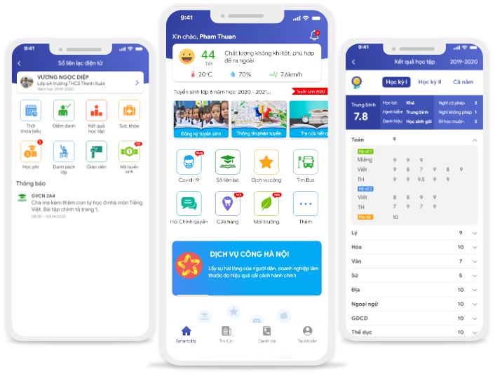
GIẢI PHÁP
Có thể xây dựng kênh thông tin, kết nối giữa phụ huynh của sinh viên các khóa cao đẳng với sinh viên như sổ liên lạc điện tử, hoặc phần mềm theo dõi số ngày nghỉ của sinh viên cao đẳng trên lớp, bảng điểm các môn học sau mỗi học kỳ để giúp phụ huynh có thể quản lý tốt hơn việc đi học của các em
Nếu các em nghỉ học nhiều sẽ bị gửi thông báo hoặc nhắc nhở đến phụ huynh. Nhờ đó phụ huynh có thể can thiệp và nhắc nhở các em kịp thời, tránh tình trạng các em nghỉ học quá nhiều.

